Slide 1

Aanleveren grote bestanden
23 september 2016
Martin Borgman

Slide 2
Probleemstelling
Met name bij het uploaden van netinformatie (volgens IMKL1.2) en documenten hebben een aantal netbeheerders, zelfs na compressie d.m.v. zippen, behoorlijk omvangrijke bestanden.
Door de omvang van deze bestanden neemt het uploaden van deze bestanden enige tijd in beslag en gedurende die tijd kan er van alles mis gaan, waarna je helemaal opnieuw moet beginnen.
In het geval van het Kadaster vinden er in de DMZ diverse controles plaats op de getransporteerde informatie (controles op virussen, malware en dergelijke) en die controles leggen beperkingen op aan de omvang van die informatie (~500MB).
Aanleveren grote bestanden 23 september 2016

Slide 3
Eisen en wensen
Het moet een bestaande oplossing zijn en/of het moet voor iedereen simpel implementeerbaar zijn.
Het moet aan de beveiligingsrequirements voldoen
Het moet het kunnen uploaden van bestanden van onbeperkte omvang toestaan
Het moet het herstel van fouten mogelijk maken, zodat een bestand niet helemaal vanaf het begin geupload hoeft te worden als er onderweg iets mis is gegaan
Eén concept voor aanleveren van bestanden
Aanleveren grote bestanden 23 september 2016

Slide 4
Voorstel
Maak gebruik van een file upload API
Gebaseerd op Google Drive “Resumable upload”
Met support voor het uploaden van bestanden in delen
Aanleveren grote bestanden 23 september 2016

Slide 5
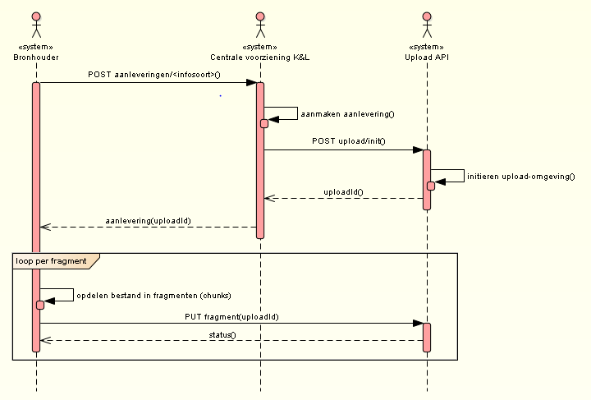
Sequence diagram
Aanleveren grote bestanden 23 september 2016

Slide 6
Werking in tekst (1)
Meld het te uploaden bestand aan bij KLIC
Bewaar de upload URI die je bij het aanmelden terug hebt gekregen
Verstuur de inhoud, of een deel van de inhoud, van het bestand op de upload URI
  Met de standaard HTTP header Content-Length: wordt de lengte in bytes van het bestand of de lengte van het deel van het bestand aangegeven
  Met de standaard HTTP header Content-Range: wordt aangegeven waar de inhoud van het bericht in het bestand moet passen.
In geval van upload in delen, post het volgende deel net zo lang totdat het bestand volledig is geupload.
Ranges zijn altijd aaneensluitend
Aanleveren grote bestanden 23 september 2016

Slide 7
Werking in tekst (2)
Is een bestand volledig gepost, dan krijg je een HTTP 200 OK.
Is een deel van het bestand gepost en moeten er nog meer delen volgen, dan krijg je een HTTP 200 OK response
HTTP/1.1 200 OK
Content-Length: 0
Range: bytes=0-524287
De range geeft aan waar je gebleven bent met de upload.
Aanleveren grote bestanden 23 september 2016

Slide 8
Werking in tekst (3) - foutsituatie
Krijg je een fout terug, bijvoorbeeld een HTTP 503 Service Unavailable, Doe dan een PUT op het upload endpoint zonder content:
PUT {upload_uri} HTTP/1.1
Content-Length: 0
Content-Range: bytes */2000000
Is de service weer beschikbaar, dan krijg je in het antwoord terug waar je gebleven bent:
HTTP/1.1 200 OK
Content-Length: 0
Range: bytes=0-524287
Aanleveren grote bestanden 23 september 2016

Slide 9
Links
https://developers.google.com/drive/v3/web/manage-uploads#resumable
Aanleveren grote bestanden 23 september 2016

